Slide 1

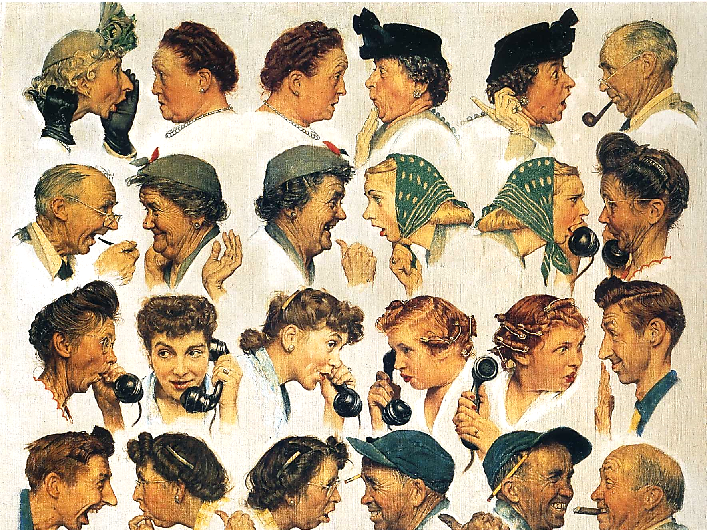

Otoño 2014/Tema 4: Puntos de presión
Sesión 4: La presión de Las Palabras
28 de septiembre de 2014
(Santiago 3:1-18)
Iglesia Bíblica Bautista de Aguadilla
Estudios Bíblicos Lifeway ®

Slide 2


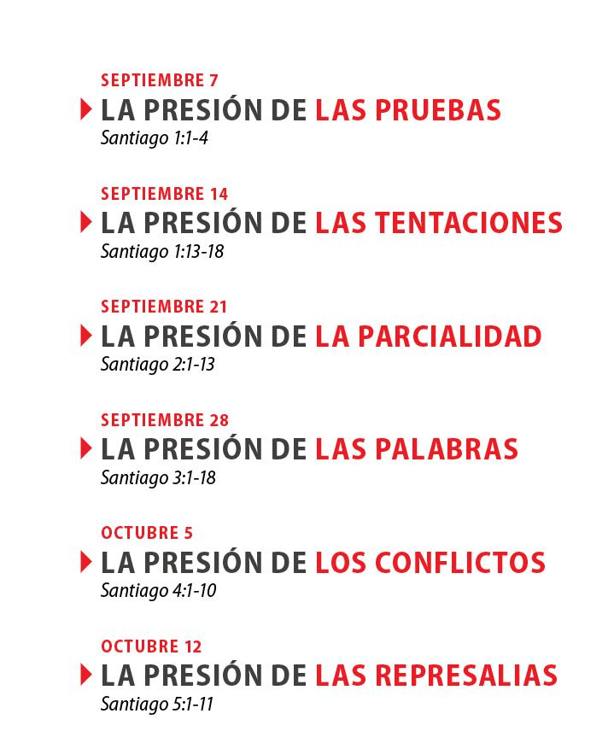

Slide 3

El asunto
Los seres humanos tenemos una capacidad increíble para herir con nuestras palabras. Como cristianos debemos refrenar la lengua.

Slide 4
El asunto
“Beneath this stone a lump of clay,
Lies Arabella Young;
Who on the 24th of May,
Began to hold her tongue.”
Triste es vivir de forma que escriban esto sobre tu lápida.

Slide 5

Aplicación para mi vida
Debemos aprender a hablar como Cristo habló.
Es mejor no decir nada que opinar sin conocer las situaciones de los demás.

Slide 6

Pasaje bíblico
Santiago 3:1-18

Slide 7
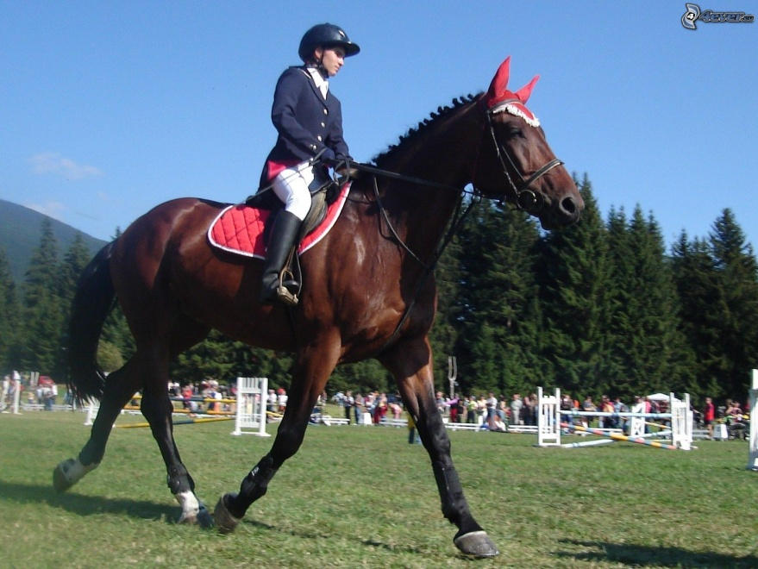
Santiago 3: 1-8
“Hermanos míos, no os hagáis maestros muchos de vosotros, sabiendo que recibiremos mayor condenación. Porque todos ofendemos muchas veces. Si alguno no ofende en palabra, éste es varón perfecto, capaz también de refrenar todo el cuerpo. He aquí nosotros ponemos freno en la boca de los caballos para que nos obedezcan, y dirigimos así todo su cuerpo…”

Slide 8
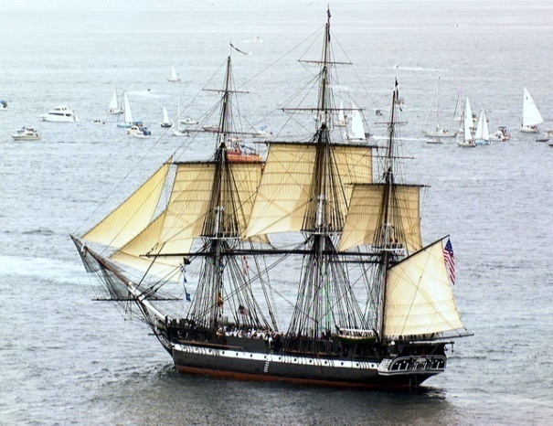
Santiago 3: 1-8
“…Mirad también las naves; aunque tan grandes, y llevadas de impetuosos vientos, son gobernadas con un muy pequeño timón por donde el que las gobierna quiere. Así también la lengua es un miembro pequeño, pero se jacta de grandes cosas. He aquí, ¡cuán grande bosque enciende un pequeño fuego! Y la lengua es un fuego, un mundo de maldad. La lengua está puesta entre nuestros miembros, y contamina todo el cuerpo, e inflama la rueda de la creación, y ella misma es inflamada por el infierno…”

Slide 9
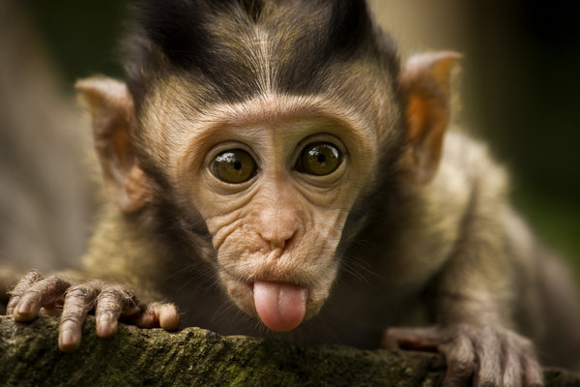
Santiago 3: 1-8
“…Porque toda naturaleza de bestias, y de aves, y de serpientes, y de seres del mar, se doma y ha sido domada por la naturaleza humana; pero ningún hombre puede domar la lengua, que es un mal que no puede ser refrenado, llena de veneno mortal.”

Slide 10
Santiago 3: 1-8
Santiago comienza ahora con una amonestación. Esta no sirve para desalentar a aquel que quiere trabajar para la obra de Dios, pero sí nos debe recordar lo serio que son las cosas de Dios.
El obrero cristiano, al estar más expuesto al ojo de los demás, tendrá que velar su testimonio más de lo normal.

Slide 11
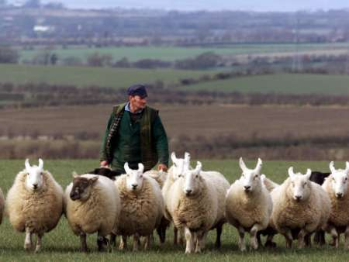
Santiago 3: 1-8
Ya que el ser humano es propenso a pecar, el maestro en la iglesia tendrá que procurar ser más santo, para no ser tropiezo a los demás.
Si el maestro no vive santamente, ¿cuánto más los feligreses?

Slide 12
Santiago 3: 1-8
Santiago explica esto bajo el contexto de nuestra palabras.
Es facilísimo ofender con las palabras, y prácticamente todos hemos herido a alguien con nuestras palabras.
Más todavía puede herir un líder, rompiendo la confianza que ha creado con sus seguidores.

Slide 13
Santiago 3: 1-8
“El hombre bueno, del buen tesoro de su corazón saca lo bueno; y el hombre malo, del mal tesoro de su corazón saca lo malo; porque de la abundancia del corazón habla la boca.”
(Lucas 6:45)

Slide 14
Santiago 3: 1-8
La realidad es que, muchas veces, lo que decimos bajo presión (sea por coraje, tristeza o tensión) es en realidad lo que pensamos, pero a veces ni nosotros mismos nos fijamos de eso hasta que verbalizamos el pensamiento.
Cuando caemos en este pecado de la lengua, debemos arrepentirnos y obrar para que ese pensamiento ya no sea realidad.

Slide 15
Santiago 3: 1-8
“Si alguno se cree religioso entre vosotros, y no refrena su lengua, sino que engaña su corazón, la religión del tal es vana.”
(Santiago 1:26)

Slide 16
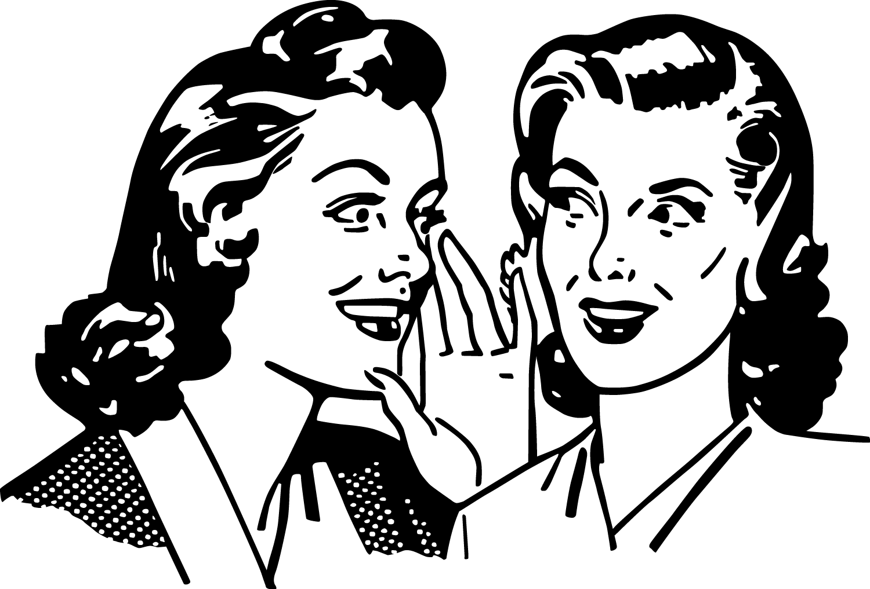
Santiago 3: 9-12
“Con ella bendecimos al Dios y Padre, y con ella maldecimos a los hombres, que están hechos a la semejanza de Dios. De una misma boca proceden bendición y maldición. Hermanos míos, esto no debe ser así…”

Slide 17
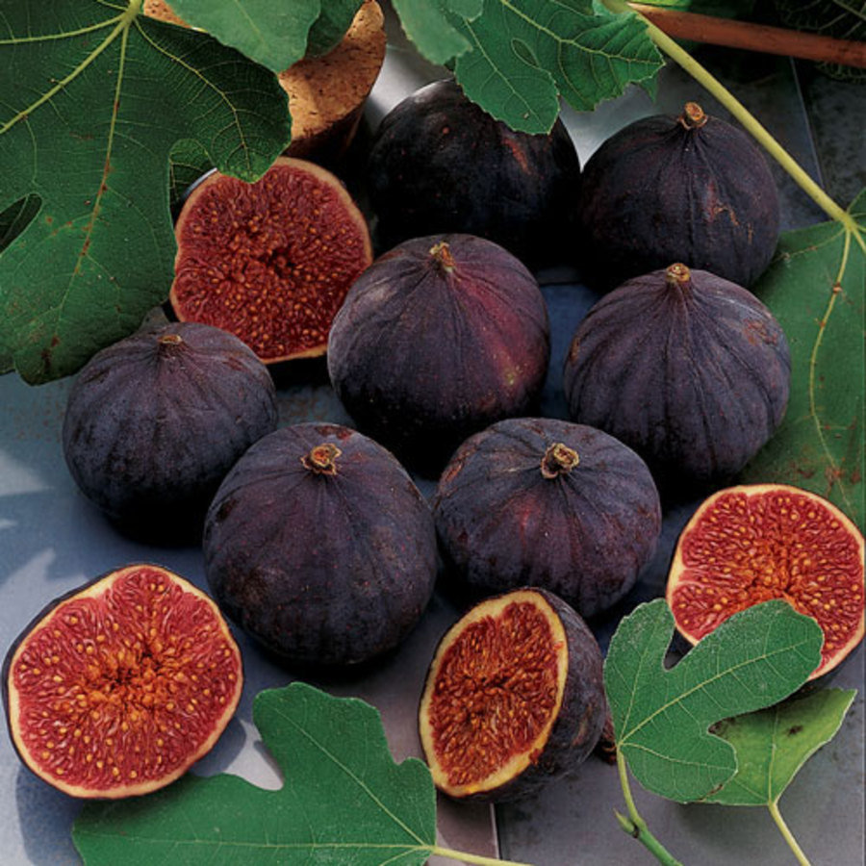
Santiago 3: 9-12
“…¿Acaso alguna fuente echa por una misma abertura agua dulce y amarga? Hermanos míos, ¿puede acaso la higuera producir aceitunas, o la vid higos? Así también ninguna fuente puede dar agua salada y dulce. ”

Slide 18
Santiago 3: 9-12
El que derramare sangre de hombre, por el hombre su sangre será derramada; porque a imagen de Dios es hecho el hombre.
(Génesis 9:6)

Slide 19
Santiago 3: 9-12
Oísteis que fue dicho a los antiguos: No matarás; y cualquiera que matare será culpable de juicio. Pero yo os digo que cualquiera que se enoje contra su hermano, será culpable de juicio; y cualquiera que diga: Necio, a su hermano, será culpable ante el concilio; y cualquiera que le diga: Fatuo, quedará expuesto al infierno de fuego.
(Mateo 5:21-22)

Slide 20
Santiago 3: 9-12
“De una misma boca proceden bendición y maldición. Hermanos míos, esto no debe ser así…”
Esta podría ser la contradicción más grande dentro de nuestra vida cristiana.
Guardémonos siempre de no hacer esto en nuestras vidas.

Slide 21
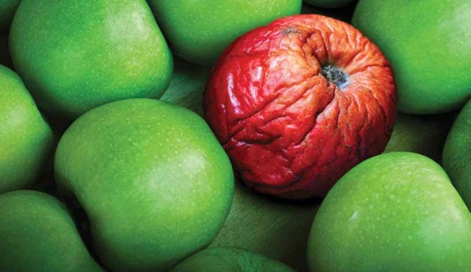
Santiago 3: 9-12
Nuestras palabras pueden amargar el “agua dulce” de la comunión entre los hermanos.
Es una incongruencia que una nueva criatura en Cristo haga las cosas de la vieja carne.

Slide 22
Santiago 3: 9-12
Sin embargo, por más indeseado que sea, esto es una realidad, ya que todavía no hemos recibido el cuerpo nuevo transformado que promete el libro de Apocalipsis.
“Porque lo que hago, no lo entiendo; pues no hago lo que quiero, sino lo que aborrezco, eso hago.”
(Romanos 7:15)

Slide 23
Santiago 3: 13-18
“¿Quién es sabio y entendido entre vosotros? Muestre por la buena conducta sus obras en sabia mansedumbre. Pero si tenéis celos amargos y contención en vuestro corazón, no os jactéis, ni mintáis contra la verdad; porque esta sabiduría no es la que desciende de lo alto, sino terrenal, animal, diabólica…”

Slide 24
Santiago 3: 13-18
“…Porque donde hay celos y contención, allí hay perturbación y toda obra perversa. Pero la sabiduría que es de lo alto es primeramente pura, después pacífica, amable, benigna, llena de misericordia y de buenos frutos, sin incertidumbre ni hipocresía. Y el fruto de justicia se siembra en paz para aquellos que hacen la paz. ”

Slide 25
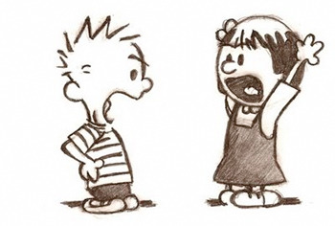
Santiago 3: 13-18
En esta última porción del capítulo 3, el énfasis cambia ahora a la discordia en la iglesia.
El cristiano debe crecer humildemente en santidad. La “santidad” que se usa como pretexto para jactarse y juzgar a los demás rápido se convierte en auto justificación.

Slide 26
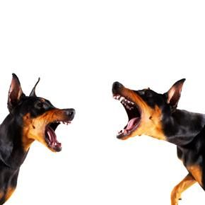
Santiago 3: 13-18
Los celos en la iglesia son uno de los obstáculos que más impiden que el Espíritu Santo obre en la iglesia. Cuando los cristianos se ponen a mirarse los unos a los otros en vez de mirar a Cristo, la iglesia se torna en un circo, un torneo pseudo-espiritual.

Slide 27
Santiago 3: 13-18
“…Y el fruto de justicia se siembra en paz para aquellos que hacen la paz. ”
Permanecer en santidad ante un mundo perverso es ya una gran prueba para el cristiano, ¿cuánto más si en la iglesia no hay paz para refugiarse del mundo?

Slide 28
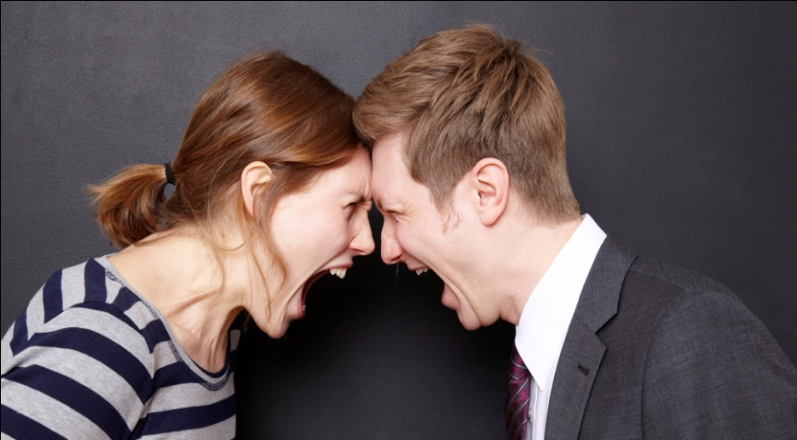
Santiago 3: 13-18
Los celos y contención que menciona Santiago muchas veces comienzan por algo que se dijo en la iglesia, o sea, por la “lengua”.
Por esta razón, es importante internalizar el primer discurso de Santiago sobre la lengua para así evitar las contiendas que nuestras palabras pueden crear.

Slide 29
Santiago 3: 13-18
“…Pero si tenéis celos amargos y contención en vuestro corazón, no os jactéis, ni mintáis contra la verdad; porque esta sabiduría no es la que desciende de lo alto, sino terrenal, animal, diabólica…”
“Y si alguno de vosotros tiene falta de sabiduría, pídala a Dios, el cual da a todos abundantemente y sin reproche, y le será dada.”
(Santiago 1:5)

Slide 30
Aplicaciones
Nuestra palabras deberían reflejar la Palabra de Dios.
Cristo da verdadera paz. Como Cristianos deberíamos fomentar esa paz en la iglesia.
Debemos evitar las malas costumbres que traen incongruencias a nuestras vidas.

Slide 31

Recursos
  Carson, D.A. et al. Nuevo comentario Bı́blico: Siglo veintiuno. electronic ed. Miami: Sociedades Bı́blicas Unidas, 2000.
  Floyd, Ronie. et al. Eds. Estudios Bíblicos para la Vida para Adultos, Otoño 2014, Vol. 1, Núm. 1. Nashville, TN: Lifeway Church Resources, 2014. 26-36.
Henry, Matthew, y Francisco Lacueva. Comentario Bı́blico de Matthew Henry. Barcelona: Editorial CLIE, 1999.
  MacDonald, William. Comentario Bφblico de William MacDonald: Antiguo Testamento y Nuevo Testamento. Viladecavalls (Barcelona), Espa±a: Editorial CLIE, 2004.
  Porter, Rafael. Estudios Bı́blicos ELA: Cuando aumenta la presión (Santiago). Puebla, Pue., México: Ediciones Las Américas, A. C., 2003.
Reina Valera Revisada (1960). Miami: Sociedades Bíblicas Unidas, 1998.
http://blog.lifeway.com/eblifewayadultos/
http://www.dsmedia.org/resources/illustrations/sweet-publishing/ (imágenes bíblicas).
http://st-takla.org/Gallery/Bible/Illustrations/Bible-Slides/OT/Jeremiah.html (imágenes bíblicas).

Slide 32
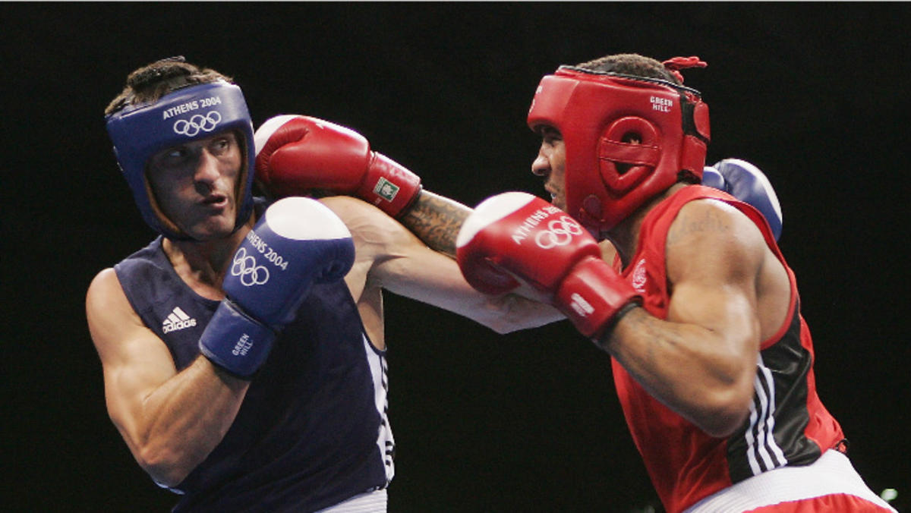

Slide 33
Próximo Estudio Dominical
Otoño 2014/Tema 4: Puntos de presión
Sesión 5: La presión de los Conflictos
5 de octubre de 2014
Leer y meditar en:
(Santiago 4:1-10)

Slide 34


